Slide 1
الفصل الخامس: أنواع الضرائب، وآثارها الاقتصادية
أنواع الضرائب
أنواع الضرائب المباشرة
أنواع الضرائب غير المباشرة
الآثار الاقتصادية للضريبة

Slide 2
أولا: أنواع الضرائب
1) أنواع الضرائب المباشرة
تقسم الضرائب المباشرة بحسب طبيعة المادة الخاضعة لها ومدى تجددها إلى ضرائب على الدخل وضرائب على رأس المال.
1-1- الضرائب على الدخل
مع مطلع القرن العشرين أصبح ينظر إلى الدخل على أنه التعبير الأساسي للمقدرة التكليفية للممول، وانتقل أساس فرض الضريبة من رأس المال إلى الدخل، على أن يشكل رأس المال وعاءا تكميليا للضريبة وأن تفرض عليه بسعر منخفض، بحيث يمكن الوفاء بها من الدخل.

Slide 3
أ) تعريف الدخل في نطاق الضرائب
لقد تراوح تعريف الدخل من الوجهة المالية الضريبية بين نظريتين إحداهما ترمي إلى تضييقه، وهي نظرية المصدر أو المنبع، والثانية ترمي إلى توسيعه وهي نظرية الإثراء (نظرية زيادة القيمة الإيجابية).
يعرف الدخل من وجهة نظر أصحاب نظرية المنبع بأنه “كل ثروة قابلة للتقويم النقدي ويأتي بصفة دورية من مصدر يتمتع بقدر من الثبات خلال فترة زمنية معينة”، وعلى ذلك فإن أركان الدخل هي:
التقويم بالنقود: يشترط أن يكون الدخل مالا نقديا كالرواتب والأجور، والمعاشات ... إلخ أو قابل للتقدير بالنقد كالمنافع والخدمات.

Slide 4
الدورية: بمعنى أن يتجدد المال بصفة منتظمة أو دورية، فما يحصل عليه الممول بصفة عرضية لا يعتبر دخلا كالربح العارض الذي يحققه مضارب في البورصة من دون احترافه لذلك. وليس شرطاً في الدورية أن يكون مقدار الدخل في كل مرة متماثل كما في دخل العامل مثلاً.
تجدر الإشارة إلى أن هناك من ينتقد عنصر الدورية والانتظام لاعتبار الإيراد أو الربح دخلا ويطالب باعتبار جميع الأرباح - سواء كانت عرضية أم غير عرضية - دخلا تفرض عليه الضريبة على الدخل.

Slide 5
ثبات المصدر: فما دام الدخل يتجدد على فترات، فلا بد أن المصدر الذي يأتي منه مستمرا ولا يختفي بعد إنتاجه في مرة من المرات. إلا أن هذا لا يعني استمرار المصدر إلى ما لا نهاية ولكن يكفي أن يستمر ويبقى مدة طويلة تسمح على الأقل بتجدد الدخل، كما في الدخل الذي مصدره عقار فإن هذا المصدر ثابت إلى درجة كبيرة، أما العمل – سواء كان عقلياً أو يدوياً - فمصدر ثابت بدرجة أقل لما له من إرتباط بحياة العامل وصحته.

Slide 6
وتختلف مصادر الدخل من حيث قابليتها للبقاء، ويمكن تمييز ثلاثة أقسام:
العمل سواء أكان يدويا أم فكريا.
رأس المال سواء أكان عقاري كالمباني والأراضي أم رأس مال منقول كالأسهم والسندات.
تضافر العمل ورأس المال معا كما هو الحال بالنسبة للمشروعات الصناعية والزراعية والتجارية.

Slide 7
ولما لثبات المصدر من أهمية في التأثير على المقدرة التكليفية للممول فإن التشريعات الضريبية تراعي تنويع سعر الضريبة المفروضة على دخل كل مصدر حسب درجة بقائه، فتفرض سعرا منخفضا على الدخل الناشئ من العمل، وسعرا مرتفعا على الدخل الناتج من رأس المال، وسعرا متوسطا على الدخل الناشئ من العمل ورأس المال معا.
غير أن قابلية مصدر الدخل للبقاء تتوقف على درجة تعهده بالصيانة لضمان دوامه أو إطالة مدة بقائه من ناحية، وإتباع طريقة الاهتلاك (بالنسبة لرأس المال) لتجديده أو إحلاله من ناحية أخرى.

Slide 8
بينما اتجه أصحاب نظرية زيادة القيمة الإيجابية إلى تعريف الدخل بطريق أوسع فعرفوه بأنه “كل زيادة إيجابية لذمة المكلف بين فترتين أيا كان مصدر هذه الزيادة، وبصرف النظر عما إذا كانت هذه الزيادة (الإثراء) من طبيعة دورية ومنتظمة أم من طبيعة عرضية وغير منتظمة (كجوائز السندات والمكافآت التي يحصل عليها الموظفون بصفة غير منتظمة)، وسواء كانت هذه الزيادة ناتجة عن طريق الاستغلال العادي أو عن طريق بيع مصدر الدخل أو زيادة قيمته”.

Slide 9
ويلاحظ على هذه النظرية أنها توسع من مفهوم الدخل إذ تعد دخلا بعض العناصر التي تعد رأسمالا طبقا لنظرية المنبع. ويتسع في ظلها مفهوم الدخل ليشمل الأرباح العادية والأرباح العرضية والأرباح الرأسمالية.
والأرباح العرضية هي تلك الناتجة عن إيرادات عرضية غير متكررة ولا تدخل في نطاق النشاط الرئيسي للمكلف، أما الأرباح الرأسمالية فهي تلك الناتجة عن عمليات بيع رأس مال المكلف، كما في: أرباح بيع أصول ثابتة والمتمثلة في الفرق بين القيمة السوقية والقيمة الدفترية.

Slide 10
وتميل الكثير من النظم المالية إلى الأخذ بهذه النظرية نظرا لاستجابتها لمبدأ العدالة، إذ ليس من العدل في شيء ألا يخضع الشخص الذي يحصل على دخل كبير من عملية عرضية لأية ضريبة في حين يخضع الأجير البسيط الذي يحصل على أجرته بصفة دورية للضريبة. وحتى لا تفوت الدولة عليها حصيلة وافرة في بعض الأوقات، فقد يحدث أن يحصل بعض الممولين من المنتجين والتجار على أرباح استثنائية في أوقات الحروب والأزمات بسبب هذه الظروف، ولذا تقوم الدولة بفرض الضرائب على هذه الأرباح الاستثنائية، على أن تنتهي هذه الضرائب بانتهاء الظروف التي فرضت فيها.

Slide 11
ب) الدخل الإجمالي والدخل الصافي
يقصد بالدخل الإجمالي كل ما يحصل عليه الممول من إيرادات من مختلف المصادر دون خصم التكاليف اللازمة للحصول على الدخل. ويقصد بالدخل الصافي الإيرادات المتبقية للممول بعد خصم التكاليف اللازمة للحصول على الدخل بالنسبة للشركات، والاقتطاعات والاستثناءات بالنسبة للأفراد. وتعتبر من تكاليف الدخل بالنسبة للمؤسسات: نفقات الصيانة، مخصصات الاهتلاك، ثمن المواد الأولية، نفقات الطاقة المحركة والنقل والتأمين والإيجار وأجور العمال وفوائد القروض وغيرها. أما بالنسبة لدخل العمل فيمكن خصم ما يعرف بالحد الأدنى للمعيشة وأعباء الإعالة باعتبارها نفقات صيانة للمورد البشري.

Slide 12
ويعتبر الدخل الصافي أكثر دلالة للتعبير عن المقدرة التكليفية للممول، ولذا فإن قاعدة العدالة تفرض أن يكون هذا الدخل وعاءا للضريبة.
والقاعدة في تحديد الدخل تنصرف إلى القيام بخصم تكاليف الدخل دون خصم استعمالاته، ويقصد بتكاليف الدخل المبالغ اللازم إنفاقها للحصول على الدخل (أي هي وسيلة الحصول عليه)، أما إستعمالات الدخل فيقصد بها المبالغ التي لا يكون إنفاقها لازما للحصول على الدخل، وهو ما يشكل نوعا من الانتفاع بالدخل (أي هي الغاية منه)، مثل توزيعات الأرباح والنفقات الرأسمالية والإنفاق على الكماليات.

Slide 13
ج) الضرائب على فروع الدخل والضريبة العامة على الدخل
سبق أن تعرضنا للتفرقة بين الضريبة الواحدة والضرائب المتعددة بصدد موضوع الضريبة ويمكن أن يوجد هذا التقسيم في نطاق الضرائب على الدخل. فقد تفرض ضريبة خاصة بكل فرع من فروع الدخل، ويعنى هذا أن تتعدد الضرائب تبعاً لتعدد فروع الدخل، أي تبعا لتعدد مصادره، وتعرف هذه الضرائب بالضرائب النوعية على فروع الدخل، ومثال ذلك الضريبة على الأجور والمرتبات والضريبة على أرباح المهن الحرة... إلخ.

Slide 14
وقد يقتصر فرض الضريبة على ضريبة واحدة عامة تشمل دخل الممول كله بصرف النظر عن مصادره، وهذا ما يعرف بالضريبة على الدخل العام أو بالضريبة العامة على مجموع الدخل (الضريبة على الدخل الإجمالي في بلادنا).
وهذه الضريبة تمتاز عن الضريبة على فروع الدخل بأنها أقرب لتحقيق العدالة لأنها تقدر مركز الممول في مجموعه، فالشخص الذي يحصل على كل دخله من مصدر واحد ينظر إليه بحسب الضريبة النوعية على فروع الدخل نظرة تختلف عن الشخص الذي يحصل على نفس الدخل من مصادر متعددة في حين أن العدالة تقتضي التسوية بينهما.

Slide 15
والضريبة العامة على مجموع الدخل في الواقع العملي تنطبق فقط على ما يسمى بـ ضريبة الدخل الشخصي والذي يصنف لغرض حساب الضريبة إلى نوعين: الدخل المكتسب: ويتضمن جميع الأجور والرواتب؛ والدخل غير المكتسب: ويتضمن الأرباح الرأسمالية والإيرادات من الأسهم والدخل من الفوائد والإيجارات، والدخل من المؤسسات الفردية وشركات التضامن.
أما الضريبة على أرباح شركات الأموال فهي ضريبة نوعية على فرع من فروع الدخل وهو صافي أرباح هذه الشركات.

Slide 16
1-2- الضرائب على رأس المال
سبق أن أشرنا إلى أن رأس المال لا يعدو أن يكون وعاءا تكميليا للضريبة إلى جانب الدخل ومن ثم تفرض عليه في حالات معينة.
أ) تعريف رأس المال من الناحية الضريبية
المقصود هنا برأس المال من وجهة النظر الضريبية “مجموع الأموال العقارية والمنقولة المادية والمعنوية القابلة للتقويم نقدا، والتي يمتلكها الفرد في لحظة معينة سواء كانت تدر دخلا نقديا أو عينيا أو حتى كانت عاطلة عن الإنتاج”.

Slide 17
فتوافر قدرة رأس المال على إنتاج الدخل، كفيل بإلصاق صفة رأس المال هذه حتى ولو لم تستخدم هذه القدرة، كالأرض غير المستغلة والمصنع المعطل، فكلاهما رأسمال، ولو أنهما لا ينتجان دخلا ، لأن لهما القدرة على إنتاج الدخل إذا ما استغلا.
لا يمكن تقدير رأس المال إلا في لحظة معينة لأن قابليته للتغير شديدة التأثير من لحظة إلى أخرى، وذلك على خلاف الدخل الذي لا يقدر في لحظة معينة بل خلال فترة من الزمن تطول أو تقصر حسب الأحوال.

Slide 18
ب) أنواع الضرائب على رأس المال
الأصل أن الضرائب لا تفرض إلا على الدخل، لأنها تتكرر سنويا فيجب أن يكون الوعاء الذي تغترف منه مماثلا لها في التجدد، أما إذا تجاوزت الضرائب دخل الأفراد وامتدت إلى رأس المال المنتج لهذا الدخل فإنها تلتهم تدريجيا رأس المال الوطني. ولكن يحدث أحيانا أن تفرض الضريبة على عين المال سواء أنتج أم لم ينتج دخلا، وسواء أكان إنتاجه مستمرا أم طارئا، والضريبة على رأس المال إما أن تصيب رأس المال وتقتطع من دخله إذا كان معدلها خفيفا، أو أن تفرض على رأس المال وتقتطع جزءا منه إذا كان معدلها عاليا بحيث تتجاوز دخله. وعموما يمكن تمييز ثلاث أنواع من الضرائب التي تتخذ من رأس المال وعاءا لها:

Slide 19
الضريبة على ملكية رأس المال (على الممتلكات)
وتفرض بناءا على ملكية رأس المال ذاته (الأرض أو ما عليها من مباني) بغض النظر عن مصدره سواء أحصل عليه صاحبه عن طريق العمل أو الإدخار أم عن أي طريق آخر. ولقد كانت هذه الضريبة في السابق تفرض في الحالات الاستثنائية كالأزمات المالية والحروب والكوارث الطبيعية (الزلازل والفيضانات)، ولذا عدت بمثابة ضريبة تضامن وطني. أما الآن وفي إطار اللامركزية واستقلالية المالية المحلية فقد أصبحت الضريبة على الممتلكات من أهم الضرائب المحلية لعدم إمكانية نقل الملكيات العقارية ومن ثم عدم إمكانية التهرب من الضريبة المفروضة عليها.

Slide 20
الضريبة على زيادة قيمة رأس المال
وتفرض أيضا بناء على ملكية رأس المال، وبالتحديد على الزيادة الحاصلة فيه. وسندها يقوم على اعتبارات العدالة الضريبية، على اعتبار أن الزيادة في قيمة رأس المال لم تحصل نتيجة جهد الممول، وإنما بسبب ظروف طارئة، كتحسينات الأشغال العامة بالنسبة للضريبة على زيادة القيمة العقارية. ومن ثم فإن السبب في فرضها يرجع إلى ضرورة تقليل الفوارق الضخمة بين الثروات، وتقرير حق الدولة في استرداد بعض الزيادة الطارئة في الثروات نتيجة جهود المجتمع وبغير عمل من جانب أصحابها.

Slide 21
الضريبة على الثروات المكتسبة
وهي الضريبة التي تفرض على انتقال رأس المال من المورث إلى ورثته أو إلى الموصى لهم، أو إلى الموهوب لهم، فالواقعة المنشئة للضريبة هنا هي الوفاة أو الوهب، وتجد مبررا لها في كون الميراث أو الهبة اغتناء غير مكتسب لم يبدل الممول مجهودا في سبيل الوصول إليه (أي تملك لأموال لا تعود إلى نشاطه، وإنما نتيجة حدوث ظرف طارئ). وهذه الضريبة هي من الضرائب المباشرة على رأس المال التي تقتطع جزءا منه طالما كان سعرها الذي تفرض به مرتفعا، أما إن كان سعرها منخفضا فيمكن اعتبارها من الضرائب غير المباشرة وبالتحديد الضرائب الخاصة بانتقال الملكية.

Slide 22
2) أنواع الضرائب غير المباشرة
الضرائب غير المباشرة تنصب على مظاهر الثروة وتداولها في صورة إنفاق، أو تداول للدخل أو الثروة، يحصر علماء المالية الحديثة الضرائب غير المباشرة في أربعة أنواع هي: الضرائب على الإنفاق؛ الضرائب على التداول؛ الضرائب على الإنتاج؛ الضرائب الجمركية.

Slide 23
2-1- الضرائب على الاستهلاك (الضرائب على الإنفاق)
وهي تلك الضرائب التي تفرض على استعمال الدخل في الأغراض الاستهلاكية، أي إنفاقه على مختلف السلع والخدمات. والضرائب على الاستهلاك نوعين، فقد تفرض على استهلاك أنواع معينة من السلع، كما قد تفرض ضريبة عامة على الاستهلاك في مجموعه. كما يمكن التمييز من حيث الواقعة المنشئة لضرائب الإستهلاك بين عدة أنواع: ضريبة جمركية (تفرض بمناسبة عبور السلعة للحدود)؛ ضريبة الإنتاج (تفرض بمناسبة إنتاج السلعة)؛ ضريبة المبيعات (تفرض بمناسبة بيع السلعة) وهذه الأخيرة هي ذاتها الضريبة العامة على الاستهلاك.

Slide 24
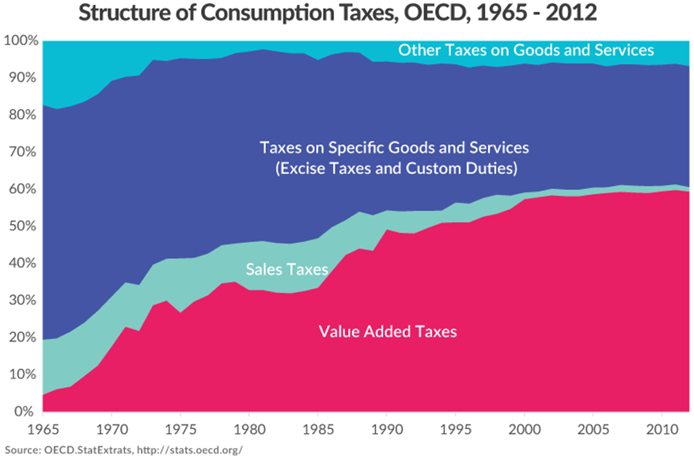

Slide 25
أ) الضرائب المفروضة على استهلاك أنواع معينة من السلع
تسترشد الدولة في اختيار السلع التي تفرض عليها ضرائب الاستهلاك باعتبارين متعارضين: الأول هو اعتبار العدالة في توزيع الأعباء الضريبية والذي يقضي بعدم فرض ضريبة على السلع الضرورية التي يحتاج إليها الفقراء، الاعتبار الثاني هو الإعتبار المالي الذي يتطلب فرض الضريبة على السلع كثيرة الاستعمال حتى تأتي بحصيلة وفيرة. وللتوفيق بين الاعتبارين معا تختار الدول لفرض ضرائب الإستهلاك سلعا واسعة الاستعمال ولكنها لا ترقى لمرتبة الضروريات. والواقع أن الظروف المالية للدولة هي التي تفرض عليها تغليب أحد الإعتبارين على الآخر،

Slide 26
فإذا كانت مالية الدولة في حالة عسر، يتم تغليب الاعتبار المالي حيث لا تترد الدولة في فرض الضرائب حتى على السلع الضرورية، أما إذا كانت مالية الدولة في حالة يسر فإنها ترجح اعتبار العدالة وتعفي السلع الضرورية من الضريبة.
وتجدر الإشارة إلى أن هذين الاعتبارين ليسا الوحيدين في تحديد السع التي تفرض عليها ضرائب الاستهلاك بل هناك اعتبارات اجتماعية كمحاربة البذخ والذي يقتضي فرض ضريبة على الكماليات للتقليل من استهلاك هذا النوع من السلع، وإعتبارات اقتصادية كحماية الصناعة الناشئة من المنافسة الأجنبية والذي يقتضي فرض ضريبة جمركية على الواردات من السلع المنافسة.

Slide 27
ب) الضريبة العامة على الاستهلاك
تسري على مجموع ما ينفقه الشخص في الإستهلاك عموما دون تمييز بين السلع المختلفة. ومن الصور الشائعة لهذه الضريبة: الضريبة على القيمة المضافة وهي الضريبة التي أخذت تدريجيا تحل محل الضريبة على المبيعات (الضريبة على رقم الأعمال)، وتدفع على القيمة التي أضيفت إلى السلعة في كل مرحلة من عمليات الإنتاج، أي أنها تفرض على الفرق بين قيمة مدخلات كل مؤسسة وقيمة مخرجاتها.
وينطبق عليها وصف أنها ضريبة على الاستهلاك لأنها تجبى من البائعين وقت الشراء ثم عند البيع يستردونها من المستهلكين بإضافتها إلى الثمن.

Slide 28
الضريبة على القيمة المضافة محاسبة
رقم الأعمال خارج الرسم
 | المشتريات خارج الرسم
ضريبة على القيمة المضافة مجمعة | ضريبة على القيمة المضافة قابلة للاسترداد
 |  | ضريبة على القيمة المضافة واجبة الدفع

Slide 29
ويعتقد المدافعون بشدة عن ضريبة القيمة المضافة أنه يجب فرض ضريبة على ما يأخذه الناس من موارد المجتمع وليس على ما يضيفونه إليها، وبفرض ضريبة على ما ينفقه الناس بدلا على ما يكسبونه، يتحول العبء من عمل عقابي إلى وضع قيود على الإستهلاك المفرط.
كما تمتاز الضريبة العامة على الاستهلاك بكونها غزيرة الحصيلة بسبب عموميتها وشمولها لكل أصناف الاستهلاك، كما أنها تبدو أكثر عدالة من الضرائب التي تفرض على استهلاك أنواع معينة من السلع لوجود نوع من العلاقة بين مجموع نفقات الشخص ومقدار دخله.

Slide 30
غير أنه يعاب على ضريبة القيمة المضافة طبيعتها التنازلية، فهي تثقل كاهل الفئات ذات الدخل المنخفض، لاسيما إذا فرضت على الضروريات الأساسية مثل المواد الغذائية والملابس والرعاية الصحية، كما أنها تضع حملا كبيرا على الأعمال الصغيرة الأقل مقدرة على امتصاص ونقل التكاليف. ولذلك قامت العديد من الدول بتخفيف الطبيعة التنازلية لضريبة القيمة المضافة من خلال إعفاء الضروريات الأساسية والأعمال الصغيرة.

Slide 31
الضريبة على القيمة المضافة | معدل الضريبة | القيمة المضافة | الاستهلاك الوسيط | الناتج (المبيعات)
55 | 5,5% | 1000 | 0 | 1000 | المزارع (القمح)
44 | 5,5% | 800 | 1000 | 1800 | المطحنة (الطحين)
66 | 5,5% | 1200 | 1800 | 3000 | الخباز (الخبز)
165 | 5,5% | 3000 |  |  | المجموع (المستهلك النهائي)
أنواع الضرائب، عدالتها وآثارها الاقتصادية
31

Slide 32
كما يعاب على الضريبة العامة على الاستهلاك من الناحية الاقتصادية كونها تؤدي إلى رفع تكاليف المعيشة نتيجة إضافتها إلى أثمان مختلف السلع، كما يعاب عليها من الناحية الإدارية كونها تجبر التجار والصناع على إمساك دفاتر وحسابات خاصة بالسلع التي يتجرون فيها وتجعلهم في حساب مستمر مع الإدارات الجبائية، وتلزمهم بإتباع الكثير من الإجراءات التي تعرقل نشاط المعاملات.

Slide 33
ج) الضرائب الجمركية
كما يمكن أن تفرض ضريبة الاستهلاك على السلع بمناسبة عبورها الحدود، وهذه هي حالة الضرائب الجمركية التي تفرض على السلع المستوردة للدولة أو المصدرة منها. والضرائب الجمركية على الواردات هي أهم أنواع الضرائب على الاستهلاك لأنها تهدف إلى تحقيق عدد من الأهداف منها ما هو مالي بقصد زيادة حصيلة الإيرادات العامة، ومنها ما هو اقتصادي لتحقيق حماية الصناعات الوطنية الناشئة من المنافسة الأجنبية، ومنها ما هو اجتماعي للحد من استهلاك الكماليات والتشجيع على الاستهلاك الضروري فقط للسلع.

Slide 34
وتحتل ضريبة الصادرات أهمية أقل من تلك التي تحتلها ضريبة الواردات بسبب اتجاه الدول إلى إلغاء هذه الضريبة لأن فرضها يسيء إلى الوضع التنافسي للسلعة نتيجة لارتفاع سعرها.
ونفرق بين نوعين من الضرائب الجمركية:
الضرائب القيمية: وتفرض بنسبة معينة على القيمة النقدية للسلع المستوردة وتشمل ثمنها، وكلفة نقلها وتأمينها.
الضرائب النوعية: وتفرض على أساس مبلغ ثابت على كل وحدة قياسية من السلعة (كالوزن أو الحجم أو العدد أو الطول أو القياس أو المساحة) بصرف النظر عن قيمتها.

Slide 35
وتمتاز الضريبة القيمية بالوضوح، وبأنها أكثر مرونة من الضريبة النوعية، إذ إن حصيلتها تزداد بارتفاع أسعار السلع، ولكن يؤخذ عليها أنها معقدة وتتطلب نفقات مرتفعة للجباية كما أنها تحفز المستوردين للتهرب منها بتخفيض قيم الفواتير.
وفي المقابل تتميز الضريبة النوعية بالسهولة في حسابها وجبايتها ومنع الغش والتلاعب، غير أنها غير عادلة لأن معدلها يكون أكثر ارتفاعا على السلع الرخيصة منه على السلع الغالية.

Slide 36
2-2- الضرائب على التداول والمعاملات
قد لا ينفق الفرد دخله كاملا في شراء سلع الاستهلاك، ويدخر جزء منه ليوظفه في عمليات مربحة كشراء أرض أو مسكن، ويجب أن تخضع هذه المدخرات - التي لم تصل إليها ضرائب الاستهلاك - لضرائب أخرى هي الضرائب على تداول الأموال، ونميز في هذا الصدد بين نوعين منها:
أ) الضريبة على انتقال الملكية
يقتضي تداول بعض الثروات تسجيل ملكيتها لمن انتقلت إليه نظير ضريبة تسجيل كما هو الحال بالنسبة لتداول الأراضي أو العقارات المبنية.

Slide 37
وإن كانت معظم التشريعات المالية تطلق عليها تسمية رسم إلا أنها في حقيقتها ضريبة بالمعنى الفني لهذه الفريضة. فبعد أن كانت مبالغها – في الماضي - معتدلة وتتناسب مع نفقات الخدمة المقدمة من الدولة أو المنفعة التي يحصل عليها دافعها وهي تسجيل ملكيته للمال في سجل خاص للمحافظة على حقه، وبذلك حق عليها إطلاق تسمية رسوم. غير أنه في الوقت الراهن أصبحت قيمة هذه الفرائض تفوق تكاليف الخدمة التي تؤديها الدولة نظيرها (أو مقدار المنفعة التي تعود على دافعها) بل إن قيمتها أصبحت تتناسب والوعاء الخاضع لها، وبذلك نكون بصدد ضريبة ولسنا أمام رسم.

Slide 38
ب) ضريبة الدمغة (الطابع)
وتفرض على بعض عمليات تداول الأموال التي تتم عن طريق تحرير مستندات كالعقود والفواتير والشيكات والأوراق التجارية. وتجبى هذه الضريبة إما عن طريق بيع مستندات مدموغة تدون عليها هذه المحررات، وإما عن طريق ختم الورق العادي بختم خاص بإدارة الدمغة نظير دفع مبلغ معين كما هو الحال في دمغ الشيكات، وإما عن طريق لصق طوابع دمغة.

Slide 39
ثانيا: الآثار الاقتصادية للضريبة
1) أثر الضرائب على الاستهلاك والادخار
نميز هنا بين أثر الضرائب المباشرة وغير المباشرة. وبشكل عام كلما زادت الضرائب غير المباشرة أدت إلى خفض الاستهلاك الخاص، وكلما زادت الضرائب المباشرة أدت إلى خفض الإدخار الخاص:
1-1- أثر الضرائب المباشرة على الاستهلاك والادخار
فيما يتعلق بالضرائب المباشرة، يؤدي فرض ضريبة على الدخل إلى تخفيض الدخل القابل للتصرف، مما ينعكس بشكل مباشر على كل من الاستهلاك والادخار فيقل كلاهما لأنهما يمثلان دالة موجبة في الدخل (Y = C + S).

Slide 40
ويعتمد أثر الضرائب المباشرة على الاستهلاك والادخارعلى كونها نسبية أم تصاعدية، فالضرائب النسبية تؤدي إلى خفض الاستهلاك بشكل أكبر من التصاعدية لأنها تأخذ نسبة واحدة من جميع الدخول، وبما أن الدخول المنخفضة أكثر من المرتفعة فإن أصحابها وهم الفقراء سوف يقللون من استهلاكهم، أما الأغنياء فإنهم سوف يقللون فقط من ادخارهم. أما الضرائب التصاعدية فإنها تصيب أكثر الدخول العالية لذلك تأثيرها يكون قليلا على الاستهلاك وكبيرا على الادخار.

Slide 41
ويمكن توضيح أثر ضرائب الدخل على الإدخار بحسب نوع كل منها كما يلي: الضريبة على أرباح الشركات وهي ضريبة نسبية تخفض من الأرباح الصافية ومن ثم تؤدي إلى تخفيض مدخرات هذه الشركات المتمثلة في الأرباح المحتجزة.
أما الضريبة على الدخل الشخصي وهي ضريبة تصاعدية فتخفض من المداخيل الشخصية الصافية للشرائح العليا من سلم الدخول ومن ثم تخفض من ادخار فئة مرتفعي الدخل أكثر من مدخرات غيرها من الفئات كونها تميل إلى الادخار بمعدلات أكبر من المتوسط.

Slide 42
1-2- أثر الضرائب غير المباشرة على الاستهلاك والادخار
أما الضرائب غير المباشرة فتؤدي إلى رفع أسعار السلع التي فرضت عليها مما يؤدي إلى انخفاض الطلب عليها والتقليل من استهلاكها، وهذا الانخفاض في الاستهلاك يختلف من سلعة لأخرى وذلك تبعا لطبيعة الطلب على كل منها.
وحتى ولو لم ينخفض استهلاك سلعة ما لأنها ضرورية والطلب عليها غير مرن أو انخفض بنسبة ضئيلة فإن ذلك سوف يقلل من استهلاك السلع الأخرى لزيادة ما خصص من الدخل للسلع التي ارتفع سعرها.

Slide 43
ويبقى أثر هذه الضرائب على الاستهلاك والادخار الكلي مرهونا بطبيعة الإنفاق العام، فنقص الاستهلاك الخاص الذي تحدثه الضرائب قد يعوضه الاستهلاك العام (الإنفاق الجاري)، ويبقى حجم الاستهلاك الكلي ثابتا، كما قد يعوض نقص الإدخار الخاص عن طريق زيادة الإدخار العام (الضرائب والرسوم – الإنفاق الجاري) بحيث يبقى حجم الإدخار الكلي ثابتا.

Slide 44
2) أثر الضرائب على الإنتاج والاستثمار
تأثير الضرائب على الاستهلاك والادخار يؤثر بالتبعية على الإنتاج والإستثمار، وذلك كما يلي:
2-1- أثر الضرائب على الإنتاج
إذا ما أثرت الضرائب في خفض الاستهلاك فهذا يؤدي بالضرورة إلى خفض إنتاج المنتجات التي انخفض الطلب عليها لعدم إمكانية تصريفها.
كما تؤثر الضرائب في توجيه عناصر الإنتاج إلى قطاع إنتاجي أكثر من غيره وذلك من خلال تشديد الضرائب على منتجات القطاعات غير المرغوبة وتخفيضها على القطاعات الإنتاجية المرغوب فيها.

Slide 45
كما تستخدم الضرائب الجمركية في تشجيع الإنتاج الوطني وحمايته من المنافسة الأجنبية، على أساس أن تلك الضرائب تسفر عن رفع أسعار السلع المستوردة في السوق المحلية وتقلل من قدرتها على منافسة الإنتاج المحلي.
2-2- أثر الضرائب على الإستثمار
أما إذا أثرت الضرائب في خفض الادخار الخاص فإن هذا يؤدي إلى إرتفاع أسعار الفائدة مما يعني زيادة تكلفة تمويل الاستثمارات الجديدة وهو ما يؤدي إلى تقليص معدل الاستثمار.

Slide 46
كما تؤثر الضرائب على الاستثمار من خلال تأثيرها على حافز الربح الذي يتحقق في السوق فكلما زادت اقتطاعات الضرائب لصالح الحكومة انخفضت الأرباح الصافية المتبقية للخواص وقلت معها الحوافز على التوسع في الإنتاج القائم أو إقامة مشاريع إنتاجية جديدة.
ولكن هذا لا يعني أن تخفيض الضرائب سوف يزيد الاستثمار في كل الأحوال، ذلك أن بلوغ الضرائب إلى مستويات منخفضة سوف يقلل من التمويل المتاح للاستثمار العام الضروري لتوفير بيئة ملائمة للاستثمار الخاص.

Slide 47
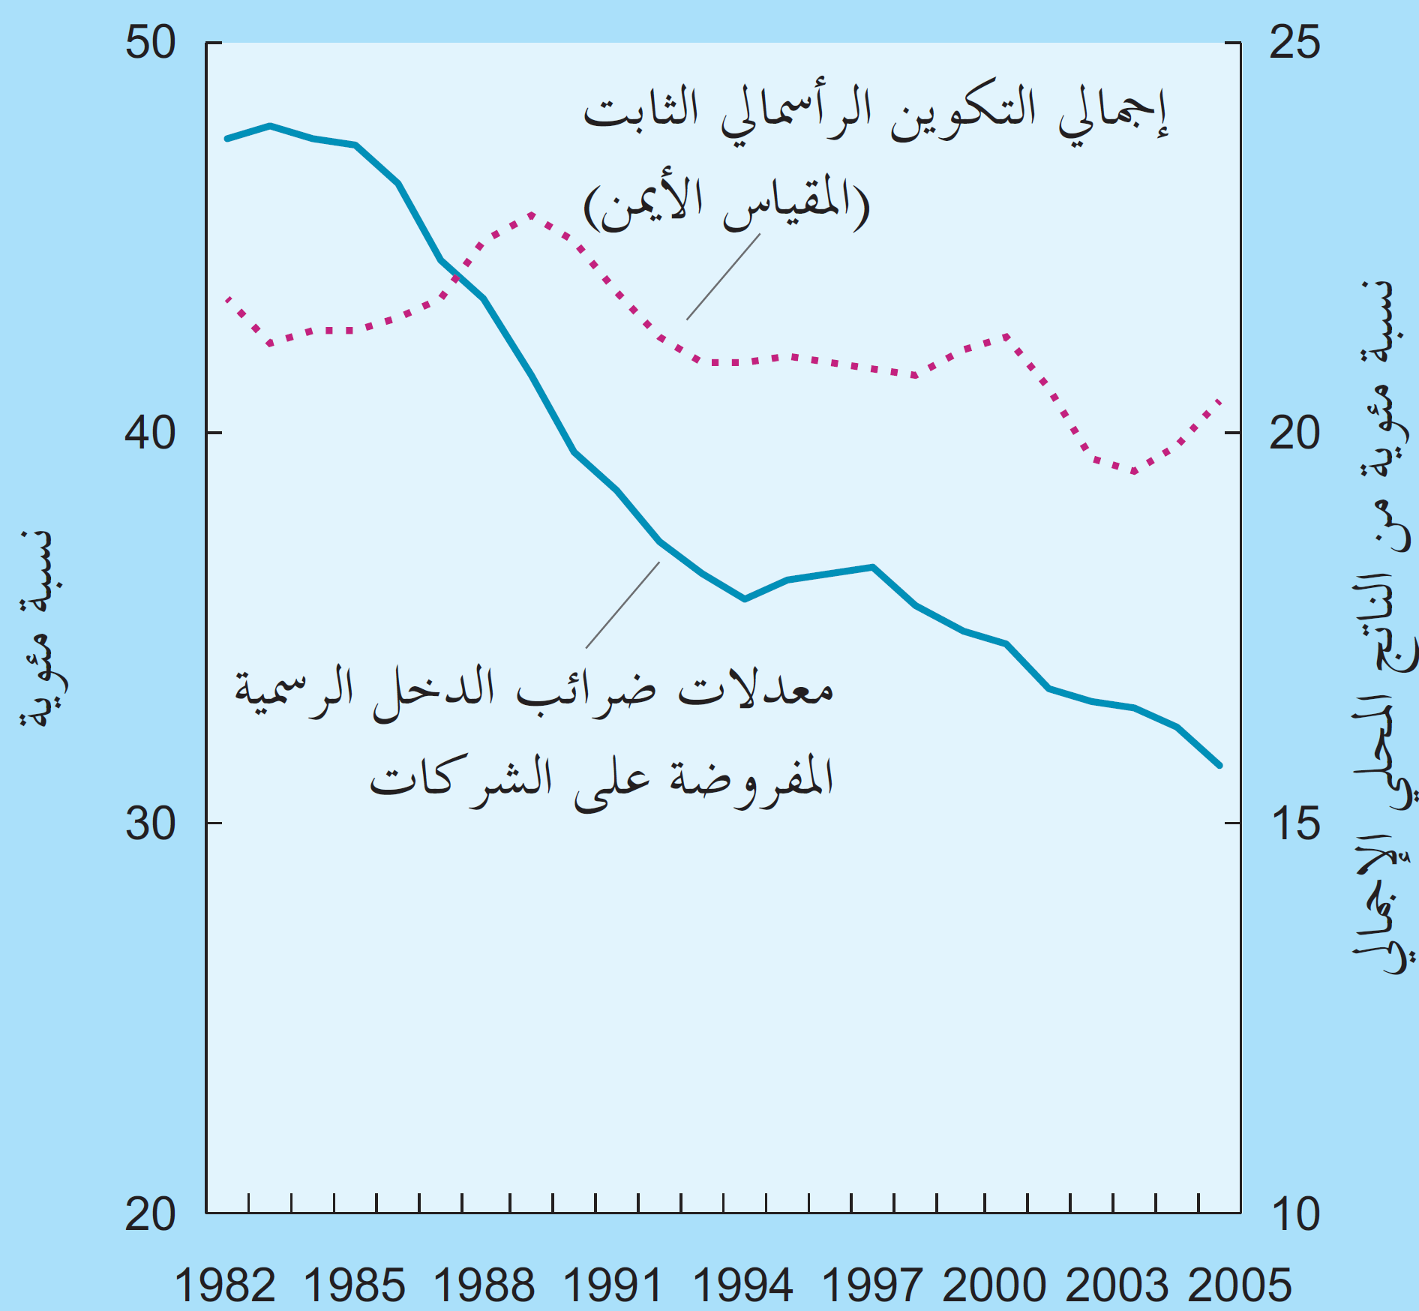
شكل بياني يوضح أن الانخفاض التدريجي لمعدلات ضرائب الدخل المفروضة على الشركات لم يسفر عن زيادة معدل الإستثمار في البلدان المتقدمة بدءاً من التسعينات فصاعداً

Slide 48
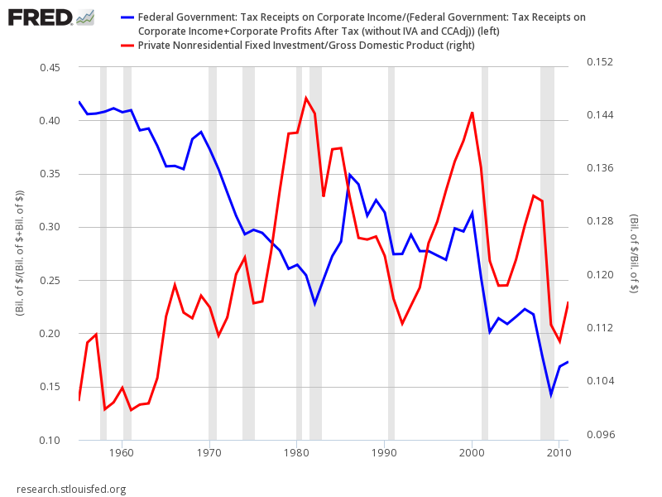
الشكل البياني الموالي يوضح أيضا أنه منذ الثمانينات فصاعداً لم تعد العلاقة بين معدل ضريبة الدخل المفروضة على الشركات ومعدل الإستثمار في الولايات المتحدة عكسية بل أصبحت طردية:

Slide 49
3) أثر الضرائب على توزيع الدخل الوطني
3-1- إعادة توزيع الدخل عن طريق الضرائب المباشرة
الضرائب على الدخل إذا كانت مفروضة بسعر نسبى على ذوى الدخول المرتفعة تزيد من اختلال توزيع الدخل، أما إذا كانت بسعر تصاعدي فغالبا ما يكون تأثيرها في إعادة توزيع الدخل الوطني لصالح أصحاب الدخول الصغيرة.
أما الضرائب على رأس المال فتؤدى إلى توزيع الدخل في غير صالح الطبقات الغنية مالكة رأس المال.

Slide 50
3-2- إعادة توزيع الدخل عن طريق الضرائب الغير المباشرة
الضرائب غير المباشرة بوجه عام تؤدى إلى إعادة توزيع الدخل الوطني في غير صالح الطبقات ذات الدخول المحدودة إلا أن فاعلية تأثير الضرائب الغير مباشرة يرتبط بنوع السلعة المفروض عليها الضريبة.
السلع الكمالية  الأثر التوزيعي للضريبة في صالح محدودي الدخل لأن الأغنياء هم من يدفع الضرائب الغير مباشرة لكونهم هم الأقدر على شراء السلع الكمالية.
السلع الضرورية  التوزيع في غير صالح محدودي الدخل لأن نقل عبء الضريبة إلى الأمام سوف يحملهم القسط الأكبر من الضرائب غير المباشرة كونهم الأكثر استهلاكا للسلع الضرورية.

Slide 51
4) أثر الضرائب على التوظيف والأجور
مع اكتساب رأس المال المزيد من القدرة على التنقل، فإن العمالة غير القادرة على التحرك نسبياً تتحمل العبء الأكبر من زيادة الضرائب ممثلا في شكل انخفاض الأجور وتضاؤل فرص العمل. ذلك أن الشركات سوف تضطر إلى نقل الاستثمارات وعمليات الإنتاج وتوظيف العمالة إلى دول أجنبية. ولهذا السبب كانت الدول في أنحاء العالم المختلفة حريصة على خفض الضرائب على الشركات، في سياق منافسة عالمية متزايدة الحدة على رأس المال والمعرفة التكنولوجية لدعم فرص العمل والأجور المحلية.

Slide 52
5) أثر الضرائب على الأسعار
يجب أن نفرق فيما يتعلق بتأثير الضرائب على الأسعار بين تأثيرها في ثمن سلعة معينة بالذات، وبين تأثيرها في المستوى العام للأسعار. بالنسبة لتأثير الضرائب في ثمن سلعة معينة بالذات، فنظرا لكون الضرائب على السلع والخدمات تعتبر تكلفة يتحملها المنتج فإنها تساهم في رفع أسعار السلع والخدمات المنتجة، لأن المنتج يحاول ما استطاع أن ينقل عبء الضريبة إلى الأمام أي إلى المستهلك. أما عن تأثير الضرائب في المستوى العام للأسعار فإن الضرائب على الدخل وهي تقتطع جزءا من دخول الأفراد فسوف تضطرهم إلى إنقاص طلبهم على السلع والخدمات، ويميل المستوى العام للأسعار نحو الانخفاض.

